Slide 1
TRƯỜNG TIỂU HỌC PHÚC LỢI
TUẦN 13
Toán
Gam

Slide 2
01

Slide 3
HOÀN THÀNH
Thuyền ra khơi
1
2
3
4
Notes:
Bấm chuột vào chữ số để xuất hiện câu hỏi . Sau khi trả lời xong bấm vào Hoàn thành

Slide 4
1
350mm + 100mm =
Đáp án: 450mm
QUAY VỀ

Slide 5
2
350mm – 150mm = 250mm. Đúng hay sai?
Đáp án: Sai
QUAY VỀ

Slide 6
3
55mm : 5 =
Đáp án: 11mm
QUAY VỀ

Slide 7
4
30mm x 3 =
Đáp án: 90mm
QUAY VỀ

Slide 8
Toán
Bài 31: Gam

Slide 9
YÊU CẦU CẦN ĐẠT
- Nhận biết được đơn vị đo khối lượng gam (g).
- Biết đọc, viết tẳt đơn vị đo khói lượng gam.
- Nhận biết được 1 kg = 1 000 g.
- Vận dụng vào thực hành cân các đó vật cân nặng theo đơn vị gam (g).
- Thực hiện được đổi đơn vị kg, g và phép tính với đơn vị gam (g).
- Qua thực hành, luyện tập, HS phát triển được năng lực giải quyết vấn đề.

Slide 11
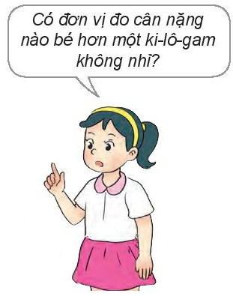
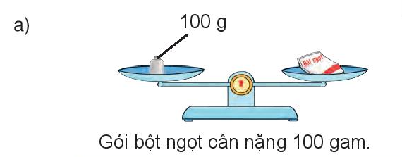
Ngoài các quả cân 1kg, 2kg, 5kg còn có các quả cân: 1g, 2g, 5g, 10g, 20g, 50g, 100g, 200g, 500g
500g
100g
200g

Slide 12
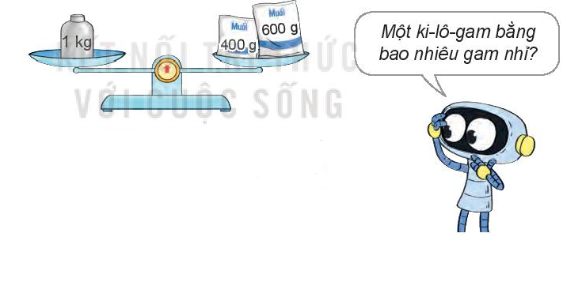
b)

Slide 14
500g
150g

Slide 15
40g
400g

Slide 16
Túi táo cân nặng
500g
Gói bột mì cân nặng
250g
c) Túi táo cân nặng hơn gói bột mì là
250g
750g
Túi táo và gói bột mì cân nặng tất cả là

Slide 17
Luyện tập

Slide 18
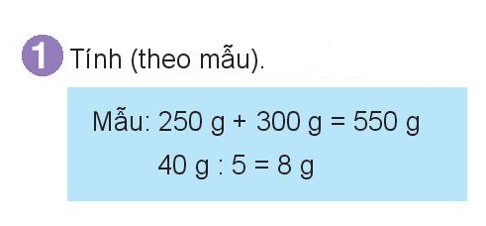
a) 740 g – 360 g =
380 g
b) 15 g x 4 =
60 g

Slide 19
